Slide 1
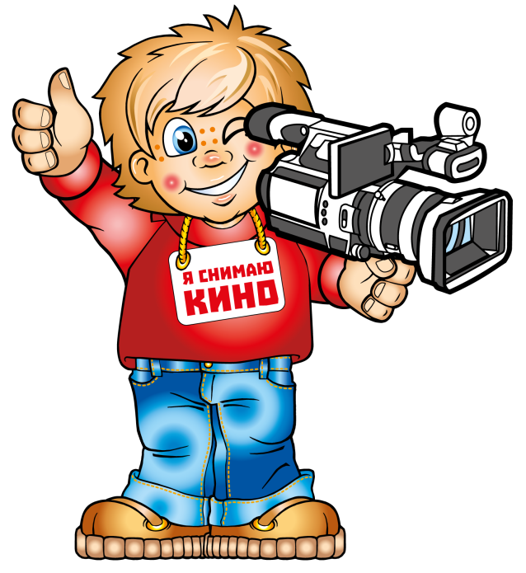
Муниципальное бюджетное образовательное учреждение средняя общеобразовательная школа № 18, дошкольное отделение г. Тверь Мультипликация - как средство развития связной речи у детей старшего дошкольного возраста
Автор- составитель:
воспитатель первой квалификационной категории
Ежова Елена Игоревна

Slide 2
АКТУАЛЬНОСТЬ
В настоящее время существует проблема в речевом развитии детей, дети не умеют формулировать свои мысли, последовательно выстраивать речь, а зачастую, и вовсе не могут довести начатое предложение до конца, благодаря чему наблюдаются трудности в общении детей с окружающими.

Slide 3
Цель:
ЗАДАЧИ :
Способствовать развитию познавательно-речевых, художественных и творческих возможностей воспитанников через создание мультфильма.
Познакомить детей с историей возникновения и развития мультипликации.
- Познакомить детей с технологией создания мультипликационных фильмов.
- Расширить знания детей о профессиях: сценарист, режиссер, художник мультипликатор, оператор, звукорежиссер.
- Способствовать развитию связной речи через составление рассказов, сценариев.
- Закреплять приемы работы с бумагой, пластилином в процессе
изготовления персонажей
- Побуждать проявлять творчество при изготовлении персонажей и
декораций для мультфильма.
Развивать диалогическую и монологическую речь
детей при озвучивании мультфильма.

Slide 4
Виды работ по развитию связной речи
Планирование и составление рассказов
Речевые игры
Работа с серией сюжетных картинок
Игры-драматизации
Художественная
литература
Пересказ прослушанного текста

Slide 5
мультипликация как средства формирования связной речи детей дошкольного возраста
Мультипликация
– это вид киноискусства, произведения которого создаются методом покадровой съёмки последовательных фаз движения рисованных (графическая или рисованная мультипликация) или объёмных (объёмная
или кукольная мультипликация) объектов.

Slide 6
Особенности развития связной речи у детей дошкольного возраста
Связность речи – это
связность мыслей – обеспечивает коммуникативную функцию речи
имеет 2 основные формы
Монологическая речь
– это полностью или частично не связанный с речью собеседника вид речи
Диалогическая речь
это связанный вид речи
с речью собеседника

Slide 7
Стадии создания мультфильма:
1.​ Беседы, просмотр видеопрезентаций;
2. Замысел сюжета;
3. Написание сценария (наброски, нарисованные в последовательности развития истории);
​4. Рисование или лепка из пластилина героев;
​5. Создание декораций;
​6. Фотосъемка событий;
​7. Монтаж;
​ 8. Озвучивание;
​ 9. Оформление титров;
​ 10. Просмотр мультфильма

Slide 8
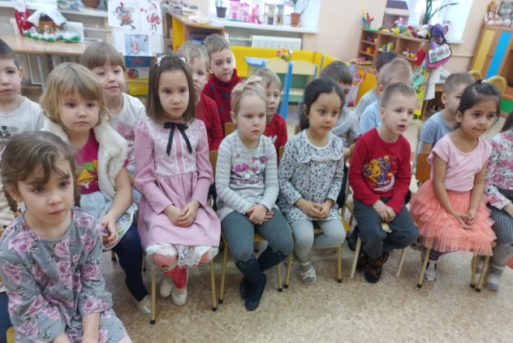
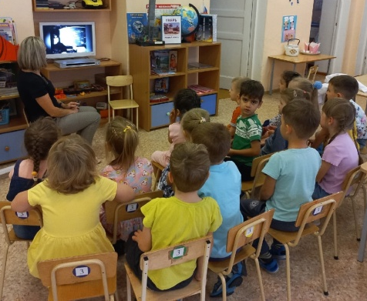
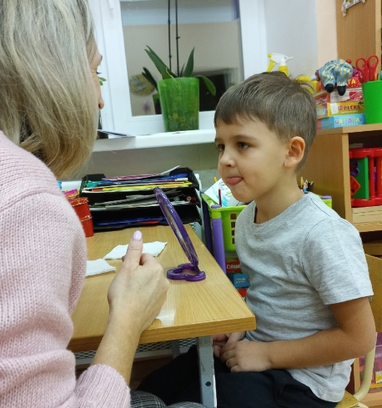
Беседы
Просмотр видеопрезентаций
Артикуляционные упражнения

Slide 9
Рисованная мультипликация
Компьютерная анимация
Основные виды мультфильмов
Кукольная мультипликация
Песочная анимация

Slide 10
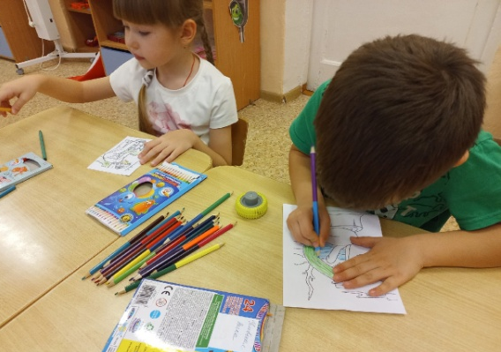
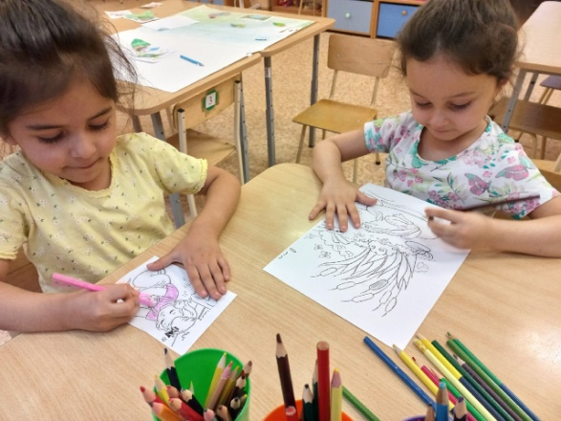
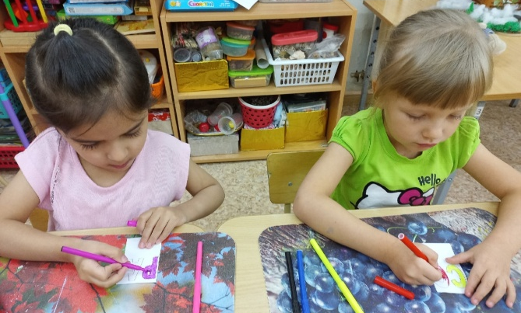
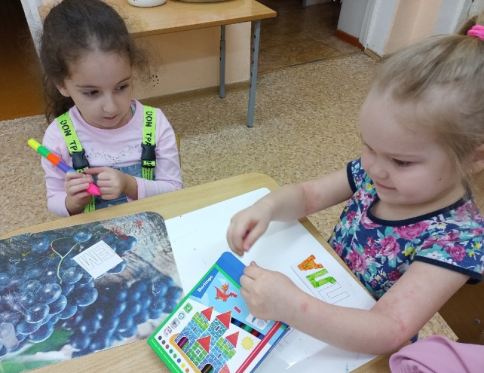
Рисование или лепка из пластилина героев

Slide 11
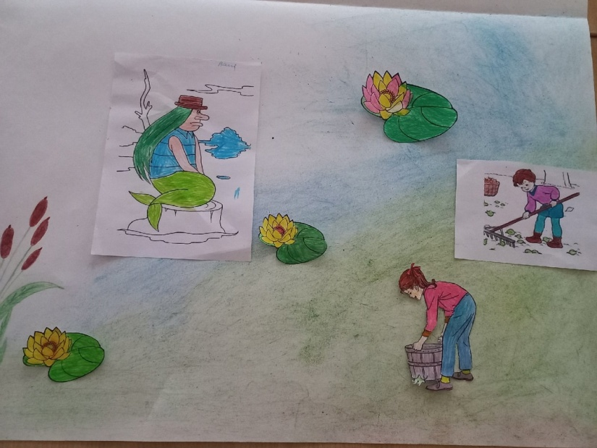
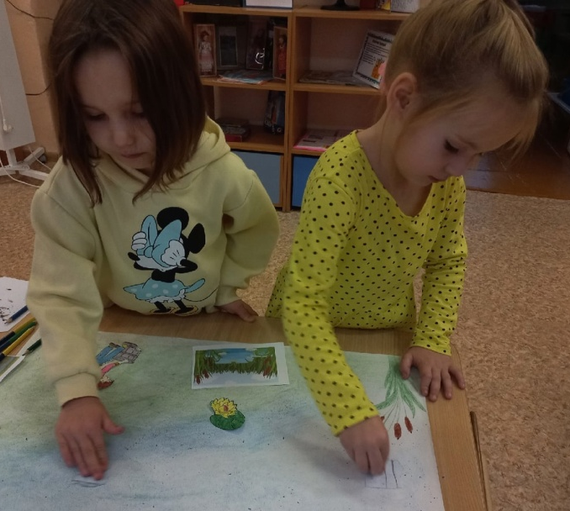
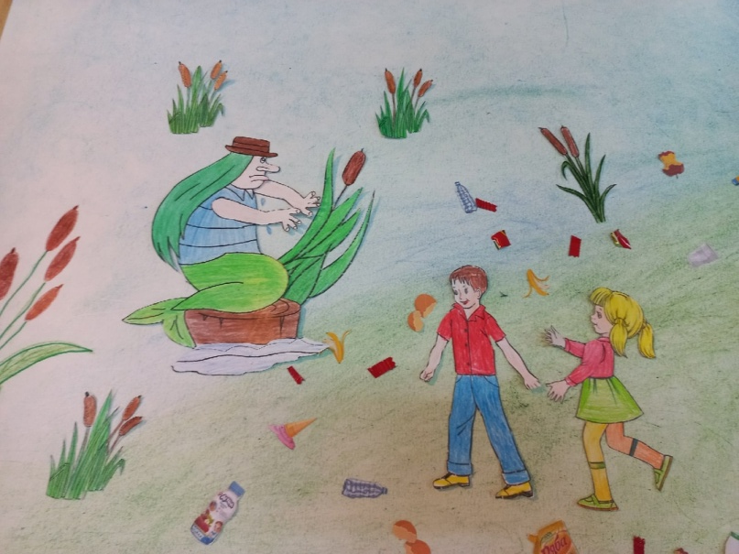
Создание фона/декораций

Slide 12
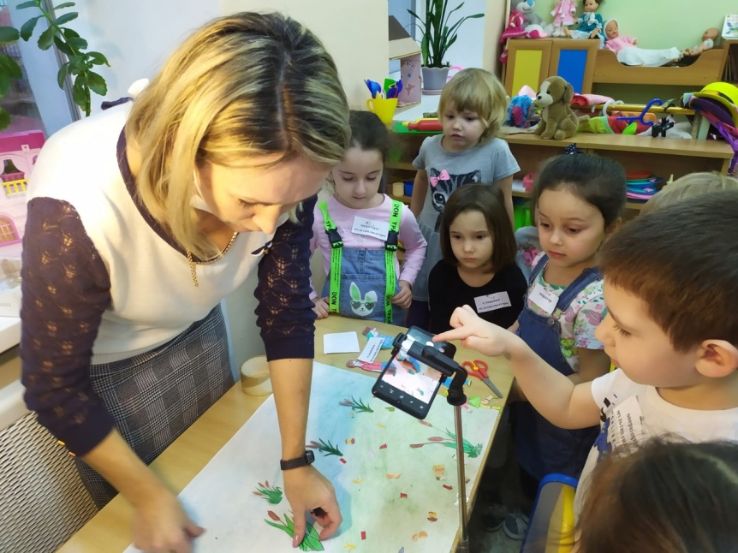
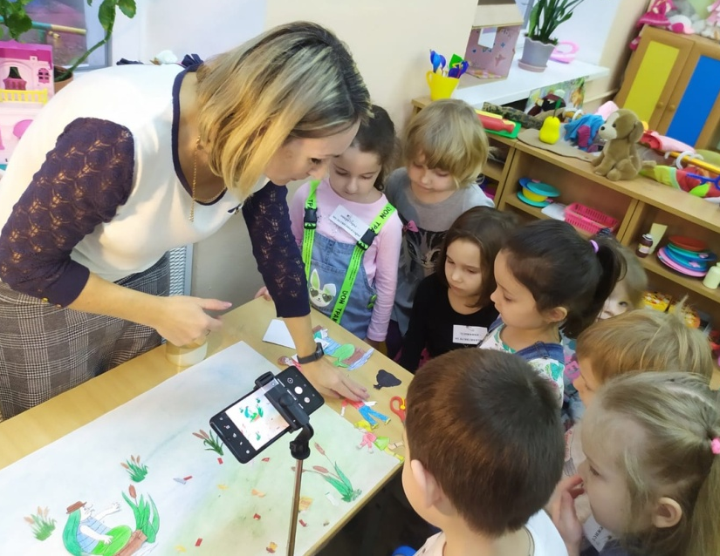
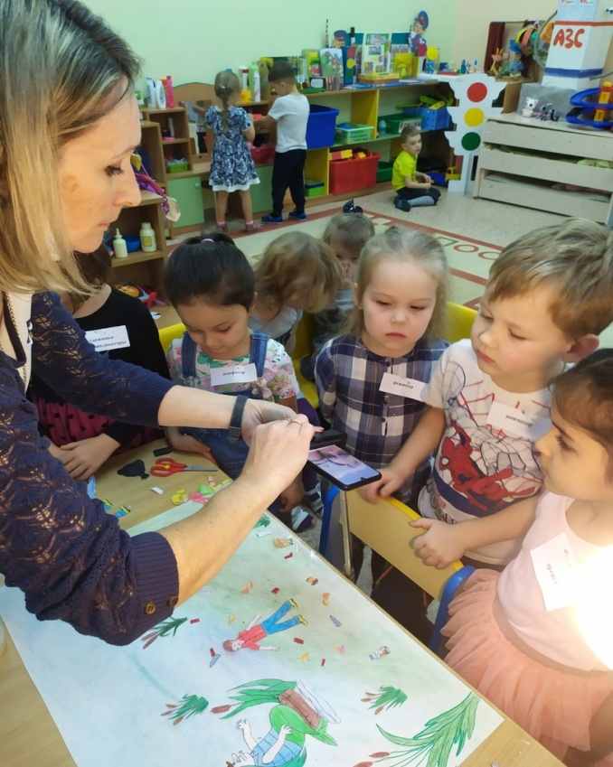
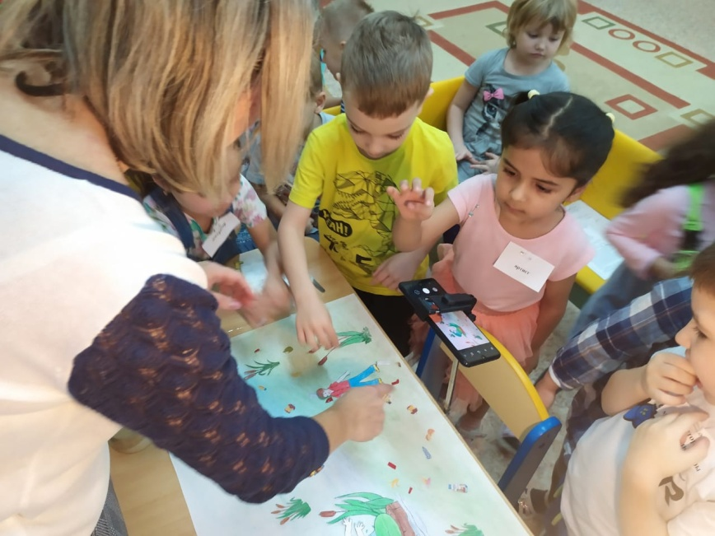
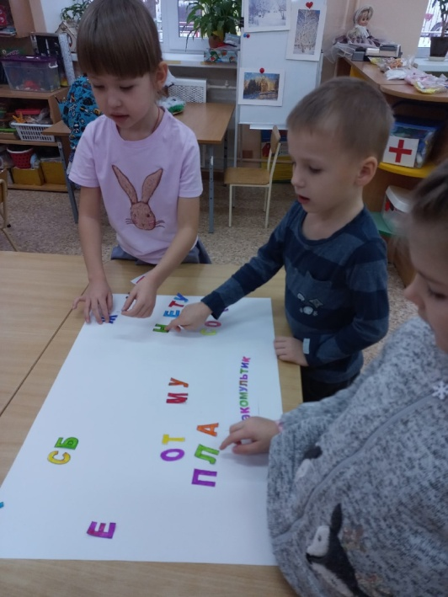
Фотосъемка мультфильма

Slide 13
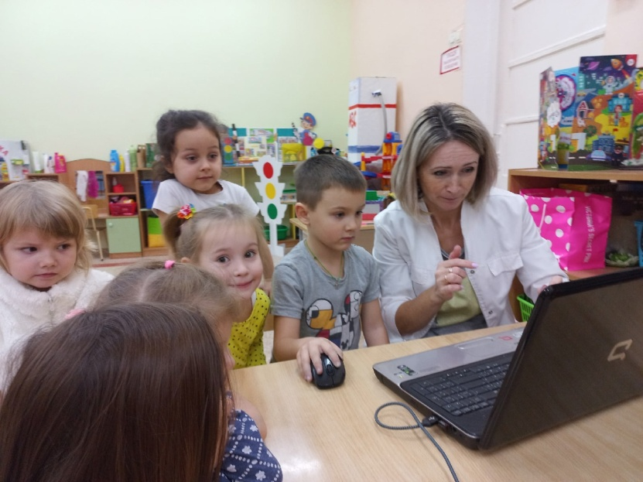
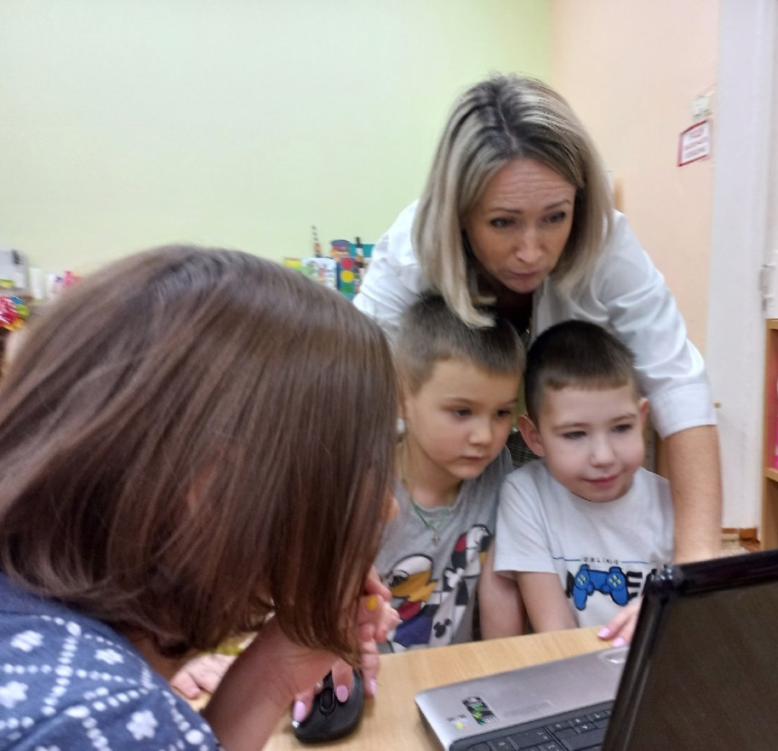
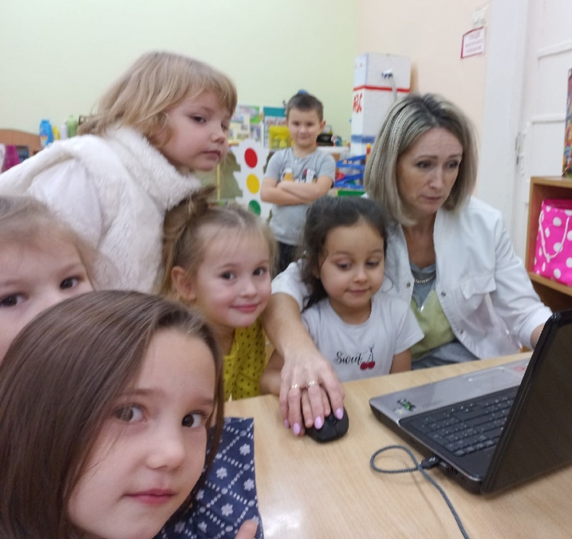
Монтаж

Slide 14
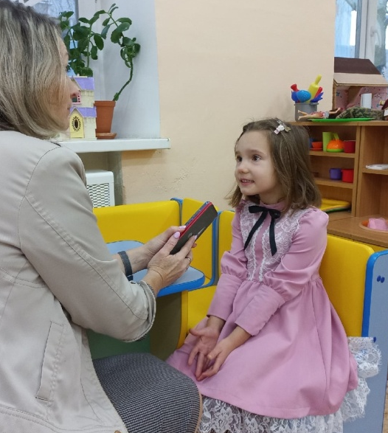
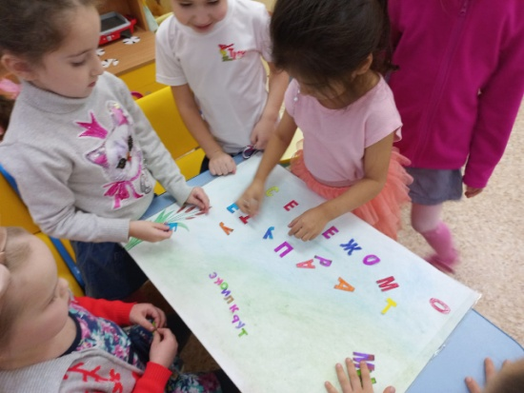
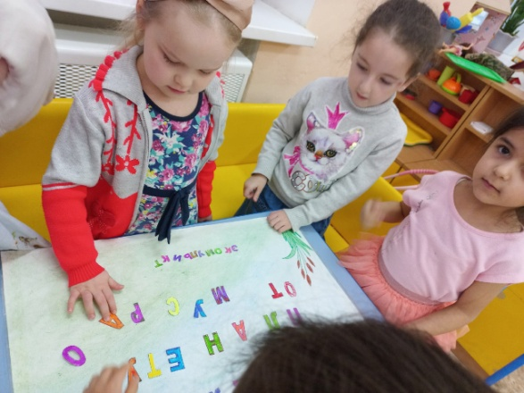
Озвучивание
Оформление
титров

Slide 15
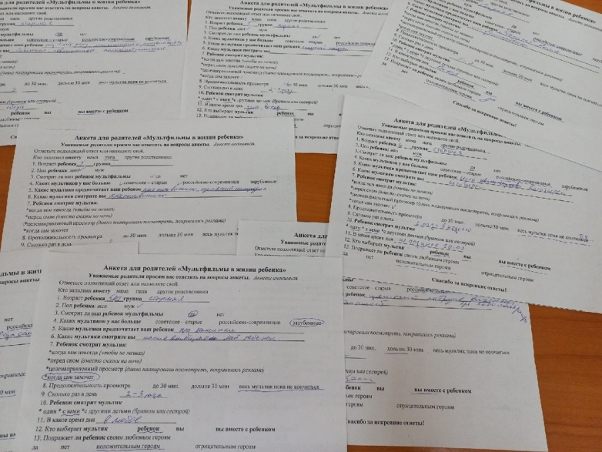
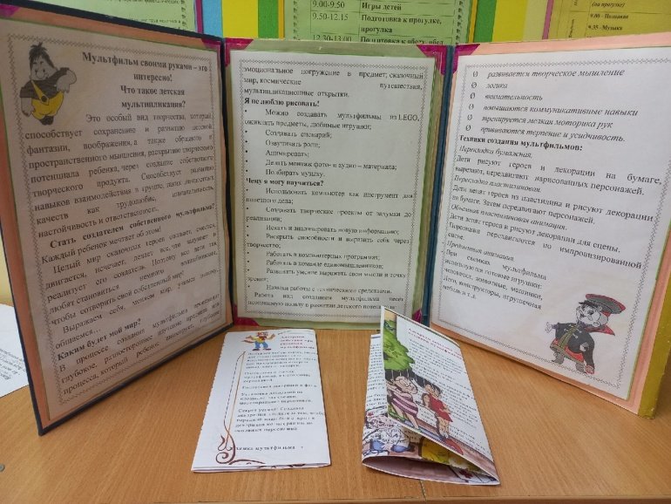
Работа с родителями

Slide 16
ВЫВОД
Мультипликация в условиях современно организованного педагогического пространства в деятельности представляет собой мощное средство развития связной речи детей дошкольного возраста

Slide 17
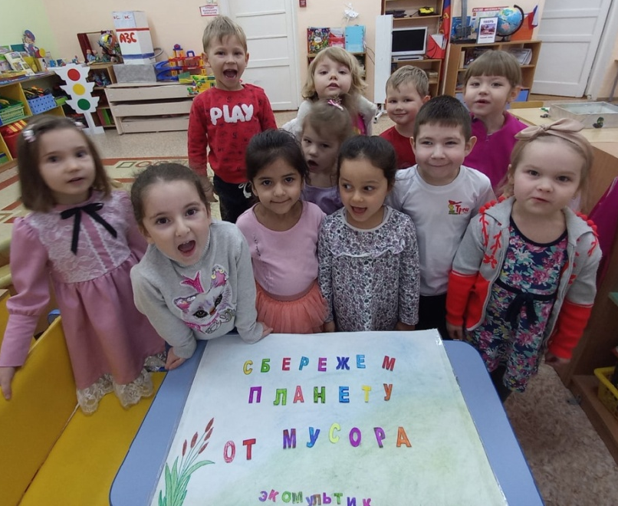
ПРЕЗЕНТАЦИЯ МУЛЬТФИЛЬМА
Спасибо
за внимание!

Slide 18
Список литературы:
Красный Ю. Е., Курдюмова Л. И., Мультфильм руками детей Москва, «Просвещение», 1990г.
Тимофеева, Л. Л. Проектный метод в детском саду. «Мультфильм своими руками». - СПб: Детство-Пресс, 2011. - 80 с.
Камаева А.А. "Учебно-методическое пособие для педагогов детского сада по развитию творческих способностей у детей старшего дошкольного возраста посредством мультипликации"- 2018
Электронные ресурсы :
Электронный ресурс: Статья Анимационная студия.doc
Режим доступа: https://vk.com/doc25955378_437228569?hash=02ec4abda6fef30f70&dl=24ba55a925277efa50
Электронный ресурс:Красный Мультфильм руками детей.pdf
Режим доступа:
https://vk.com/doc25955378_437227814?hash=c4c1e7d1b83f9cd141&dl=14c8c76be973eb341a

